Slide 1
Redes de Computadores
Camada de Rede

Slide 2
Agenda
Introdução
Serviços de Rede
Organização Interna
Estrutura de Roteadores

Slide 3
Introdução
1
Conceitos, Funções, Repasse, Roteamento

Slide 4
Camada de Rede
Transporta segmentos do host transmissor para o receptor
Fim-a-fim de mais baixo nível
Determina o roteamento dos pacotes
Realiza saltos (hops) intermediários no caminho
No lado transmissor, encapsula os segmentos em datagramas
Repassa para entre enlaces de entrada e saída
No lado receptor, entrega os segmentos à camada de transporte

Slide 5
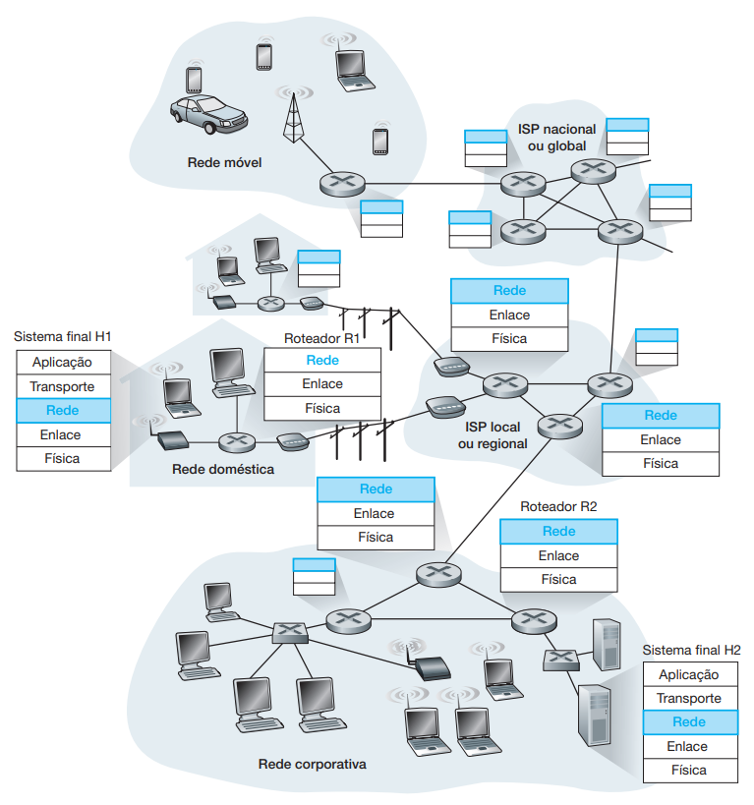

Slide 6
Camada de Rede
Há apenas protocolos até a camada de rede em cada Roteador (ou Comutador)
Desconsidera protocolos de transporte e aplicação
Exclusivos dos sistemas finais
Roteador examina campos de cabeçalho em todos os datagramas IP que passam por ele
Campos definem o repasse de pacotes

Slide 7
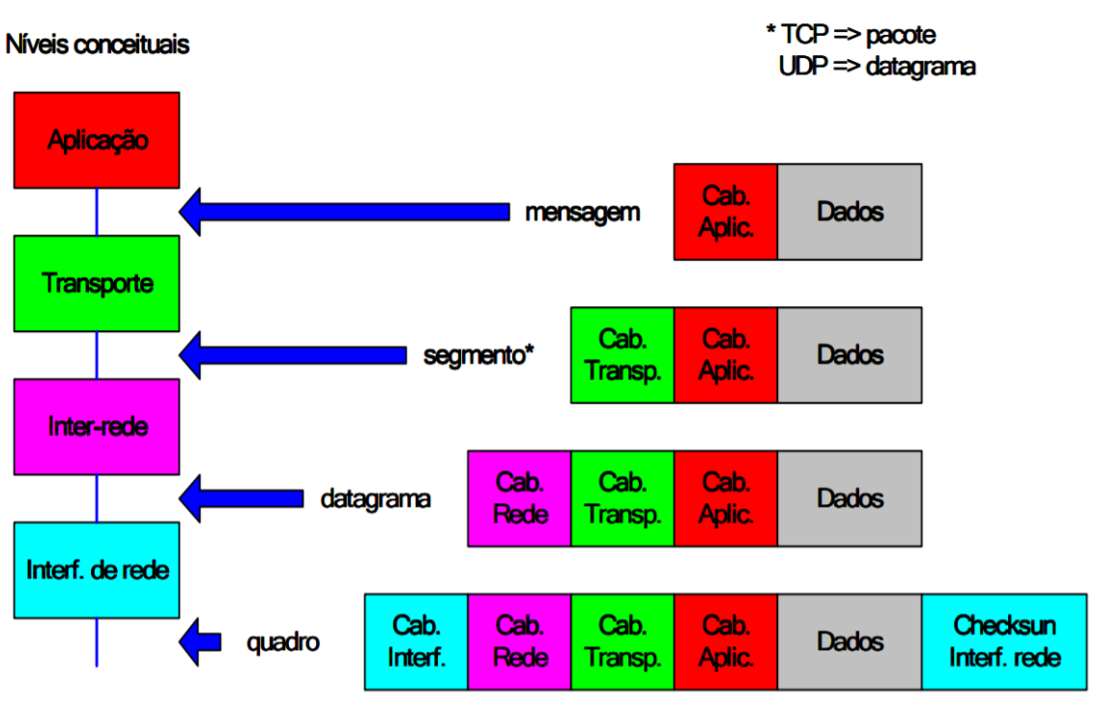
Encapsulamento de Dados

Slide 8
Camada de Rede
Outras funções:
Controle de Congestionamento
Negociação de Quality of Service (QoS)
Interconexão de redes

Slide 9
Repasse e Roteamento
Repasse de pacotes
Condução entre os enlaces apropriados (entrada -> saída)
Despacho de cada pacote ao seu destino ou sistema intermediário
Roteamento de pacotes
Estabelecimento dos melhores caminhos (rotas)
Uso de algoritmos de roteamento

Slide 10
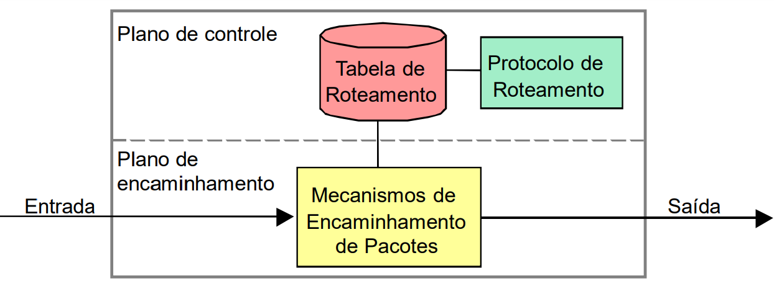
Repasse e Roteamento

Slide 11
Repasse e Roteamento
Cada roteador tem uma tabela de repasse
Examina o cabeçalho para indexar valores
O algoritmo de roteamento determina a inserção
Centralizado: algoritmo que roda em um local central e descarrega informações de roteamento em cada roteador
Descentralizado: algoritmo que roda localmente em cada um dos elementos de comutação de pacotes para gerar a tabela de rotas

Slide 12
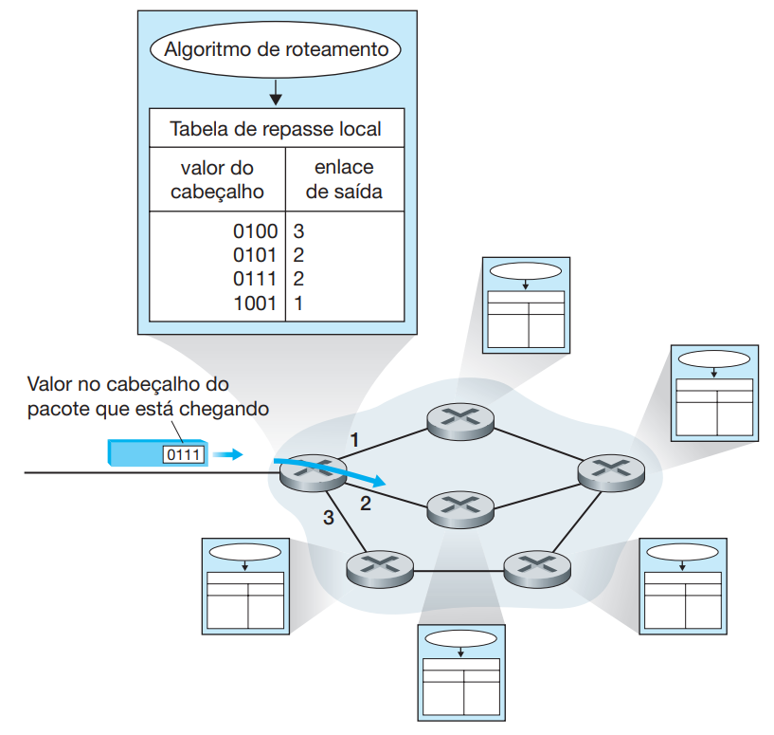
Repasse e Roteamento

Slide 13
Estabelecimento de Conexão
Arquiteturas específicas da camada de rede
ATM, frame-relay e MPLS
Troca de mensagens entre roteadores ao longo do caminho
Estabelecem estado antes de repassar pacotes de dados
Garantia de recursos suficientes para o fluxo de dados
Conexão virtual
Transporte: entre processos; Rede: entre hospedeiros/roteadores

Slide 14
Serviços de Rede
2
Modelos de Serviço, Arquiteturas, Questões de Projeto

Slide 15
Modelos de Serviços de Rede
Que modelo de serviço é o melhor para o “canal” que transporta datagramas do remetente ao destinatário?
A ordem dos pacotes que foram enviados é preservada?
A quantidade de tempo decorrido entre duas transmissões de pacotes sequenciais será a mesma quantidade de tempo decorrido entre suas recepções?

Slide 16
Modelos de Serviços de Rede
Que modelo de serviço é o melhor para o “canal” que transporta datagramas do remetente ao destinatário?
A rede fornecerá algum tipo de informação sobre congestionamento?
Qual é o modelo (propriedades) abstrato do canal que conecta a camada de transporte nos hospedeiros remetente e destinatário?

Slide 17
Modelos de Serviços de Rede
Que modelo de serviço é o melhor para o “canal” que transporta datagramas do remetente ao destinatário?
É preciso definir as características do transporte de dados fim a fim entre uma borda da rede e a outra
Entre sistemas finais remetente e destinatário

Slide 18
Modelos de Serviços de Rede
Serviços para datagramas individuais
Entrega garantida
Assegura que o pacote chegará ao seu destino, mais cedo ou mais tarde
Entrega garantida com atraso limitado
Assegura que o pacote chegará ao seu destino e define restrições de tempo para a entrega

Slide 19
Modelos de Serviços de Rede
Serviços para fluxo de datagramas
Entrega de pacotes na ordem
Assegura que os pacotes serão entregues no destinatário na ordem em que foram enviados/transmitidos
Largura de banda mínima garantida
Emula o comportamento de um enlace de transmissão com um taxa específica, por exemplo, a 1 Mbps

Slide 20
Modelos de Serviços de Rede
Serviços para fluxo de datagramas
Jitter (variação do atraso) máximo garantido
Assegura um intervalo de tempo entre a transmissão de dois pacotes sucessivos no remetente igual à quantidade de tempo entre o recebimento dos dois pacotes no destino
Assegura que esse intervalo não mude mais do que algum valor especificado

Slide 21
Modelos de Serviços de Rede
Serviços para fluxo de datagramas
Serviços de segurança
Provê a codificação da carga útil de todos os datagramas trocados entre remetente e destinatário

Slide 22
Arquiteturas de Rede
Rede ATM: define e implementa modelos de serviço que vão além do serviço de melhor esforço da Arq. TCP/IP
Constant Bit Rate — CBR
Provê um fluxo de pacotes (células)
Possui propriedades de enlaces de transmissão dedicados de banda fixa

Slide 23
Arquiteturas de Rede
Rede ATM: define e implementa modelos de serviço que vão além do serviço de melhor esforço da Arq. TCP/IP
Constant Bit Rate — CBR
Garante uma taxa de transmissão “constante”
Há garantias contra perda de dados e atrasos
Tendem a ser menores do que os valores acertados no estabelecimento de conexão

Slide 24
Arquiteturas de Rede
Rede ATM: define e implementa modelos de serviço que vão além do serviço de melhor esforço da Arq. TCP/IP
Constant Bit Rate — CBR
Garante uma taxa de transmissão “constante”
Não haverá congestionamento
A ordenação dos pacotes (células) é garantida

Slide 25
Arquiteturas de Rede
Rede ATM: define e implementa modelos de serviço que vão além do serviço de melhor esforço da Arq. TCP/IP
Available Bit Rate
Provê um fluxo de células a uma taxa mínima (MCR - Minimum Cell Transmission Rate)
Não permite a reordenação das células, embora não haja garantias contra perda de dados

Slide 26
Arquiteturas de Rede
Rede ATM: define e implementa modelos de serviço que vão além do serviço de melhor esforço da Arq. TCP/IP
Available Bit Rate
A ordenação dos pacotes (células) é garantida
Haverá indicação de congestionamento

Slide 27
Questões de Projeto
Os serviços oferecidos à camada de transporte devem:
Ser independentes da tecnologia do roteador
Protegê-la do conhecimento dos seguintes dados: número, tipo e topologias dos roteadores presentes
Disponibilizar endereços de rede usando um plano de numeração uniforme, até mesmo entre LANs e WANs

Slide 28
Organização de Rede
3
Circuitos Virtuais, Datagramas

Slide 29
Organização Interna
Analogia aos serviços da camada de transporte
Orientado ou não a conexão
Diferenças:
Serviços : entre hospedeiros
Sem escolhas: a rede oferece um ou outro
Implementação: roteadores núcleo da rede

Slide 30
Circuitos Virtuais (VCs)
Analogia aos circuitos físicos da rede telefônica
Rede complexa e segura
Geralmente orientada a conexões
Conexões na camada de rede são geralmente chamadas de circuitos virtuais
Usados em ATM, frame-relay e X-25
Não é usado na Internet atualmente

Slide 31
Circuitos Virtuais (VCs)
Um caminho virtual é estabelecido ao longo dos vários caminhos disponíveis entre remetente e destinatário
Contempla o conjunto de enlaces mais nós intermediários (roteadores) previamente estabelecido
Usa do número do VC associado ao pacote para roteá-lo

Slide 32
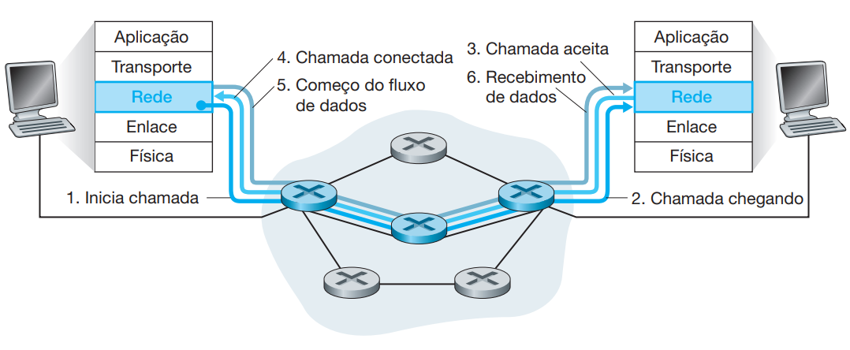
Circuitos Virtuais (VCs)

Slide 33
Circuitos Virtuais (VCs)
Há estabelecimento e término de conexão antes que os dados possam fluir
Cada pacote carrega identificador do circuito virtual no cabeçalho ao invés do endereço do “host” para o roteamento
O número do VC pode ser alterado em cada enlace em razão da alocação de identificadores ser local e não global
Uso da tabela de Repasse

Slide 34
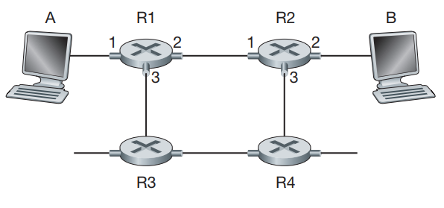
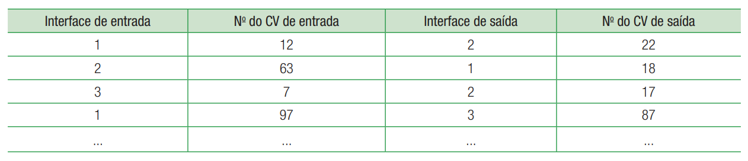
Circuitos Virtuais (VCs)
Em cada roteador, a tabela de repasse contém a tradução dos números de VC
Atualizada a cada novo estabelecimento ou encerramento de um VC através de um roteador

Slide 35
Circuitos Virtuais (VCs)
Cada roteador no caminho entre remetente e destinatário mantém estado para cada conexão que por ele é estabelecida
Recursos do enlace e roteador (largura de banda, buffers) são alocados ao VC, oferecendo assim serviço de qualidade previsível, desde que os recursos reservados satisfaçam os requisitos da aplicação

Slide 36
Rede de Datagrama
Não é estabelecida conexão na camada de rede
Roteadores: sem estado sobre conexões fim-a-fim
O conceito “conexão” não existe na camada de rede
Pacotes são encaminhados para o endereço do host de destino
Pacotes para o mesmo destino podem seguir diferentes rotas
Não mantém informações de estado (ausência de VCs)

Slide 37
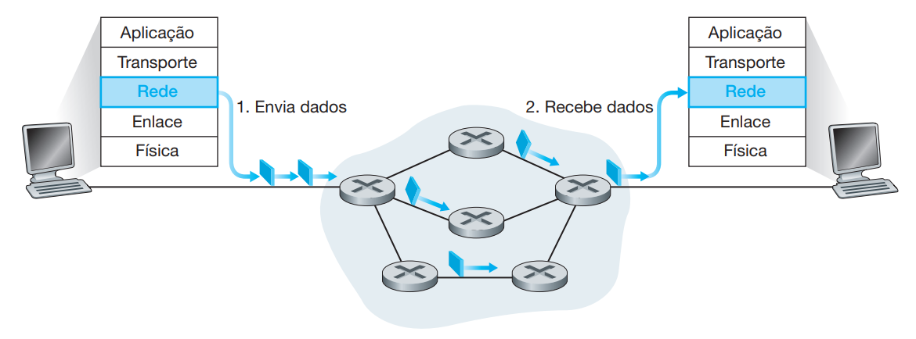
Rede de Datagrama

Slide 38
Rede de Datagrama
Tabela de Repasse (exemplo de endereço de destino com 32 bits)
Faixa de endereços de destino | Interface de enlace
11001000 00010111 00010000 00000000 até 11001000 00010111 00010111 11111111 | 0
11001000 00010111 00011000 00000000 até 11001000 00010111 00011000 11111111 | 1
11001000 00010111 00011001 00000000 até 11001000 00010111 00011111 11111111 | 2
senão | 3

Slide 39
Rede de Datagrama
4 bilhões de entradas possíveis!
Tabela de Repasse (exemplo de endereço de destino com 32 bits)
Faixa de endereços de destino | Interface de enlace
11001000 00010111 00010000 00000000 até 11001000 00010111 00010111 11111111 | 0
11001000 00010111 00011000 00000000 até 11001000 00010111 00011000 11111111 | 1
11001000 00010111 00011001 00000000 até 11001000 00010111 00011111 11111111 | 2
senão | 3

Slide 40
Rede de Datagrama
Tabela de Repasse (exemplo de endereço de destino com 32 bits)
Prefixo de endereço | Interface de enlace
11001000 00010111 00010 | 0
11001000 00010111 00011000 | 1
11001000 00010111 00011 | 2
senão | 3

Slide 41
Rede de Datagrama
Em caso de concordância com vários prefixos, o roteador usa a regra da concordância do prefixo mais longo
Exemplos:
11001000 00010111 00010110 10100001
11001000 00010111 00011000 10101010

Slide 42
Datagrama ou VCs?
Internet
Troca de dados entre computadores
Serviço “elástico”, sem requisições temporais estritos
Sistemas terminais “inteligentes” (computadores)
Podem se adaptar, exercer controle, recuperar erros
Núcleo da rede simples, complexidade na “borda”
Muitos tipos de enlaces
Características diferentes
Serviço uniforme difícil

Slide 43
Datagrama ou VCs?
ATM
Evoluiu da telefonia
Conversação humana
Temporização estrita, requisitos de confiabilidade
Requer serviço garantido
Sistemas terminais “burros”
Telefones
Complexidade dentro da rede

Slide 44
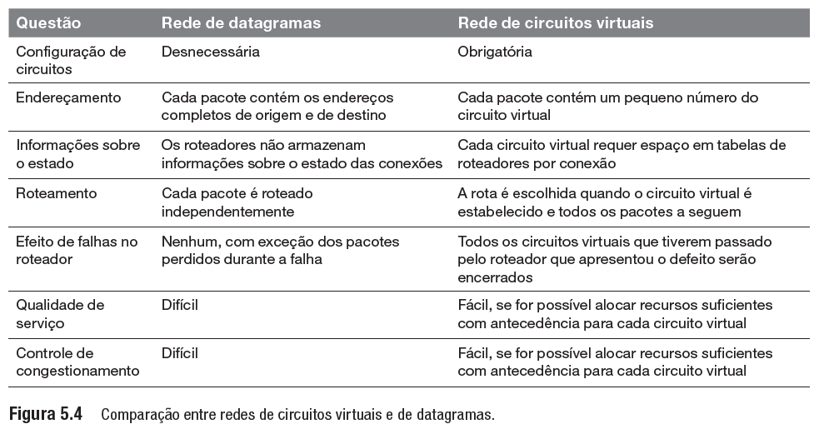
Comparação

Slide 45
Estrutura de Roteadores
4
Portas de Entrada e Saída, Elementos de Comutação, Repasse e Descarte de Pacotes

Slide 46
Funções do Roteador
Repassar datagramas dos enlaces de entrada para os de saída
Executar algoritmo/protocolo de roteamento (OSPF, RIP, BGP)

Slide 47
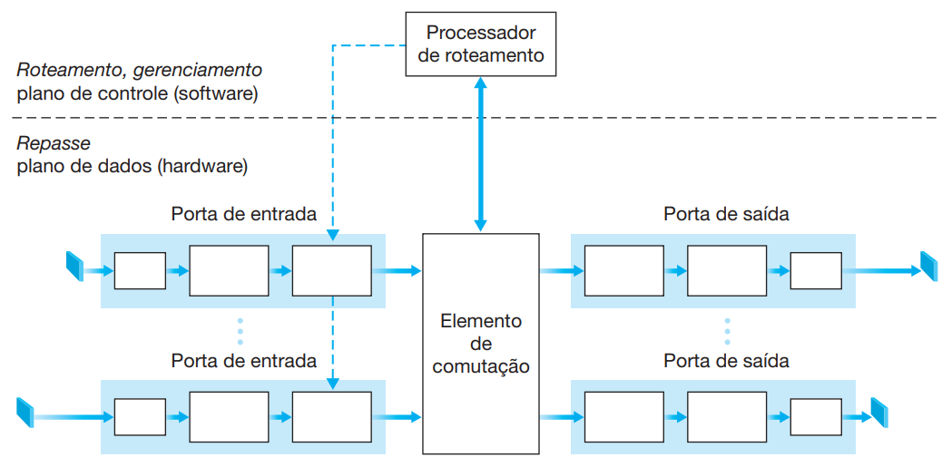
Arquitetura do Roteador

Slide 48
Portas de Entrada
Realiza funções da camada física de terminar um enlace físico
Realiza as funções da camada de enlace necessárias para inter- operar com as funções da camada de enlace do outro lado do enlace de entrada
Desempenha as funções de exame e repasse de modo que um pacote repassado ao elemento de comutação do roteador surja na porta de saída

Slide 49
Portas de Entrada
Implementam as camadas física e de enlace associadas a um enlace de entrada individual do roteador
Em muitos roteadores é aqui que se determina a porta de saída para a qual o pacote será repassado pelo elemento de comutação
Realiza a escolha da porta de saída se faz com base na tabela de repasse

Slide 50
Portas de Entrada
Implementam as camadas física e de enlace associadas a um enlace de entrada individual do roteador
A tabela de repasse é calculada pelo processador de roteamento, sendo comum a cópia da tabela de repasse para cada porta de entrada, permitindo que as decisões de repasse sejam tomadas localmente
O repasse descentralizado evita a criação de um gargalo de processamento de repasse em 01 único ponto no roteador.

Slide 51
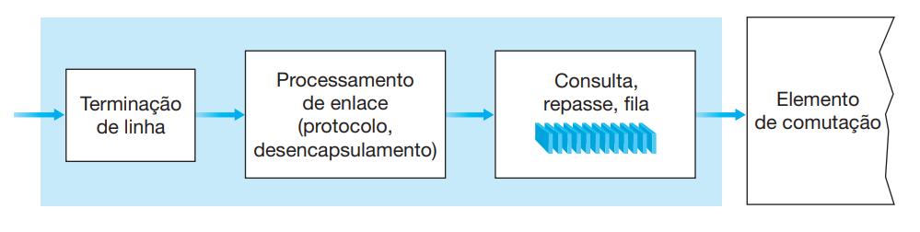
Portas de Entrada

Slide 52
Portas de Entrada
Casos as portas de entrada não tem capacidade de processamento: “servidor” desempenhando papel de roteador
É comum que a porta de entrada repasse o pacote para o processador, que então, realiza o exame da tabela de repasse e transmite o pacote a porta de saída apropriada
Conceitualmente, na tabela de repasse procura-se o registro mais longo compatível com o endereço de destino

Slide 53
Portas de Entrada
Casos as portas de entrada não tem capacidade de processamento: “servidor” desempenhando papel de roteador
Por questões práticas, é desejável que o processamento da porta de entrada tenha a capacidade de operar na velocidade da linha
Ou seja, o exame possa ser feito antes de receber o próximo pacote na porta

Slide 54
Portas de Entrada
Por exemplo:
Considere um enlace OC48 de 2,5 Gbps e pacotes de 256 bytes
São 1.220.000 pacotes/seg. chegando a porta de entrada
Logo são necessárias 1.220.000 consultas/segundo

Slide 55
Portas de Entrada
É impossível efetuar uma busca linear em uma tabela de repasse extensa
Técnicas de armazenamento dos registros da tabela de repasse em uma estrutura de árvore permitem examinar o registro da tabela de repasse em n etapas
N = número de bits do endereço cuja busca será realizada

Slide 56
Portas de Entrada
Mesmo assim, a velocidade de consulta por busca binária não é rápida o suficiente para os requisitos atuais de roteamento de “backbone”
Por exemplo: em memória com tempo de acesso de 40 nanosegundos, conseguiremos apenas 781.250 consultas/seg
Bem menos que 1.220.000 de consultas de endereços/seg

Slide 57
Portas de Entrada
Uma memória de conteúdo endereçável permite que um endereço de 32 bits seja retornado da tabela de repasse em tempo essencialmente constante
Cisco 8500 contempla (CAM Content Addressable Memory) de 64K para cada porta de entrada do roteador
Outra forma de acelerar a consulta é manter registros da tabela de repasse que foram acessados recentemente (cache)

Slide 58
Portas de Entrada
Observação: assim que uma porta de saída é selecionada por meio da consulta, o pacote pode ser repassado para o elemento de comutação uma vez que o mesmo não esteja ocupado.

Slide 59
Elemento de Comutação
Conecta as portas de entrada do roteador às suas portas de saída e está integralmente contido no interior do roteador
Responsável pelo repasse (comutação) de pacotes
Tipos de comutação:
Por memória
Por barramento
Por rede de interconexão

Slide 60
Elemento de Comutação
Comutação por memória
O processador de roteamento copia um pacote do “buffer” da porta de entrada para a memória
Em seguida, realiza uma consulta a tabela de repasse
Por fim, efetua a cópia da memória para o “buffer” da porta de saída
As portas de entrada e porta de saída funcionam como dispositivos de entrada/saída de um SO tradicional

Slide 61
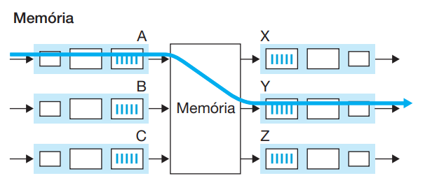

Elemento de Comutação

Slide 62
Elemento de Comutação
Comutação por memória
Se X pacotes/seg. podem ser escritos ou lidos na memória, a vazão total de repasse com que os pacotes são transferidos de portas de entrada para portas de saída deve ser menor que X/2
Os roteadores modernos que comutam por memória contemplam processadores nas placas de linha de entrada
Consulta do endereço
Armazenamento na memória

Slide 63
Elemento de Comutação
Comutação por barramento
As portas de entrada transferem um pacote diretamente para a porta de saída por um barramento compartilhado
Não há intervenção do processador de roteamento
Os enlaces disputam acesso ao barramento
A velocidade da comutação é limitada pela largura de banda do barramento
Ex.: Cisco 5600: barramento da placa mãe de 32 Gbps - velocidade suficiente para roteadores de acesso e corporativos

Slide 64
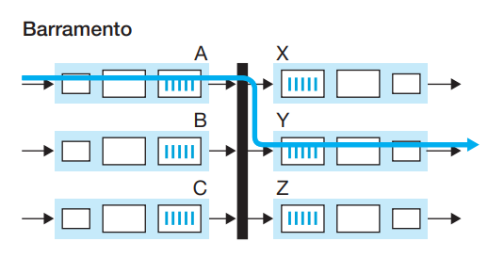
Elemento de Comutação

Slide 65
Elemento de Comutação
Comutação por Rede de Interconexão
Uma rede de interconexão de 2n barramentos conectam n portas de entrada com n portas de saída
Ex.: Cisco 12000 utiliza rede de interconexão que fornece até 60 Gbps pelo elemento de comutação
Pode apresentar taxas ainda maiores quando os pacotes comutados apresentarem tamanhos iguais

Slide 66
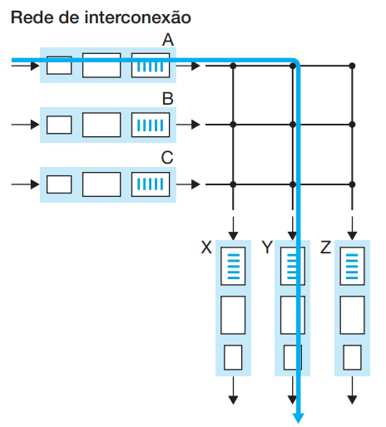
Elemento de Comutação

Slide 67
Porta de Saída
Armazena os pacotes que foram repassados a ela através do elemento de comutação e os transmite até o enlace de saída
Realiza o inverso da funcionalidade da camada de enlace e da camada física da porta de entrada
No caso de enlace bidirecional, a porta de saída está emparelhada com a porta de entrada para aquele enlace na mesma placa de linha

Slide 68
Porta de Saída
Recupera os pacotes que foram armazenados na memória da porta de saída e os transmite pelo enlace de saída
O processamento de enlace e a terminação da linha são as funcionalidades de camada de enlace e de camada física do lado remetente
Interagem com a porta de saída do outro lado do enlace de saída

Slide 69
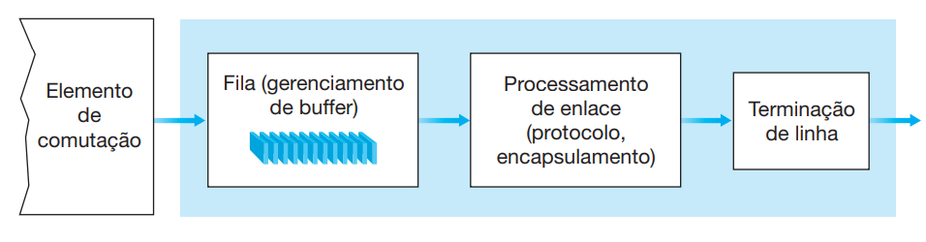
Porta de Saída

Slide 70
Repasse e Descarte de Pacotes
Filas de pacotes podem se formar tanto nas portas de entrada como nas portas de saída
Perda de pacotes pode ocorrer à medida que as filas crescem
Falta de buffers disponíveis no roteador implica em descarte

Slide 71
Repasse e Descarte de Pacotes
O local exato do descarte (em ambas as filas) dependerá de:
Carga de tráfego
Velocidade relativa do elemento de comutação
Taxa de linha
Taxa do elemento de comutação: taxa na qual o elemento de comutação movimenta pacotes de portas de entrada para portas de saída

Slide 72
Repasse e Descarte de Pacotes
Por exemplo: considere um roteador no qual a taxa de linhas de entrada e taxa de linhas de saída sejam idênticas e no qual temos n portas de entrada e n portas de saída
Suponha que a taxa do elemento de comutação seja no mínimo n vezes as taxas das linhas de entrada e de saída
Considere o caso em que os pacotes que chegam a cada uma das “n” portas de entrada sejam destinados à mesma porta de saída

Slide 73
Repasse e Descarte de Pacotes
Por exemplo: considere um roteador no qual a taxa de linhas de entrada e taxa de linhas de saída sejam idênticas e no qual temos n portas de entrada e n portas de saída
Considerando que a porta de saída transmite 01 pacote por unidade de tempo, os n pacotes que chegarem terão que entrar na fila (esperar) para transmissão no enlace de saída

Slide 74
Repasse e Descarte de Pacotes
Por exemplo: considere um roteador no qual a taxa de linhas de entrada e taxa de linhas de saída sejam idênticas e no qual temos n portas de entrada e n portas de saída
Se mais n pacotes chegarem no intervalo de tempo para transmitir único pacote, a fila pode se tornar muito grande a ponto de exaurir o espaço de memória na porta de saída
Descarte de pacotes

Slide 75
Repasse e Descarte de Pacotes
Buffering: taxa de chegada via comutador excede a taxa da linha de saída
Enfileiramento e perda devidos a estouro de buffer na porta de saída

Slide 76
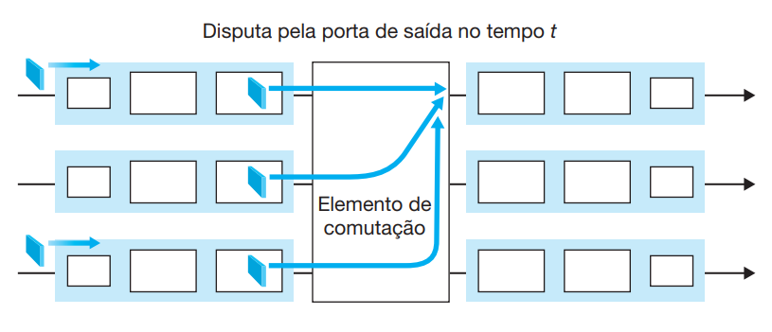
Repasse e Descarte de Pacotes

Slide 77
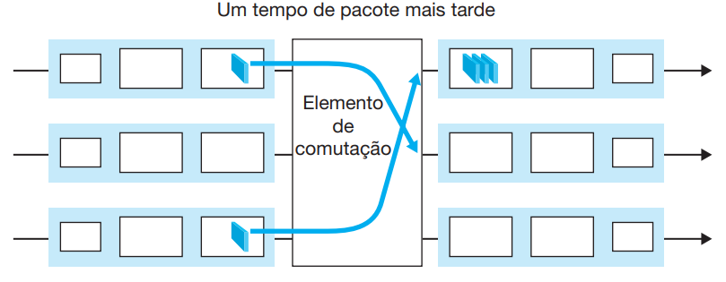
Repasse e Descarte de Pacotes

Slide 78
Repasse e Descarte de Pacotes
RFC 3439 - armazenamento médio em buffer deve ser igual à RTT (Round Trip Time) típico
Ex.: 250 ms x C, onde “C” é a Capacidade do Enlace em “bps”
Ex.: enlace de 10 Gbps, teremos “buffer” de 2,5 Gbits.
Recomendação recente: com N fluxos, o buffer deve ser: RTT * C / square( N )
Onde N é o número de fluxos TCP

Slide 79
Repasse e Descarte de Pacotes
Uma consequência da fila de porta de saída é que o escalonador de pacotes deve transmitir um pacote dentre os que estão na fila
Políticas como FCFS (First Come First Served) ou WFQ (Weighted Fair Queuing) são exemplos de políticas para escolha do pacote
Tais políticas de escalonamento de pacotes desempenham um papel crucial na garantia da qualidade de serviço

Slide 80
Repasse e Descarte de Pacotes
De modo semelhante, se não houver memória suficiente para armazenar um pacote que está chegando, será preciso descartar ou remover um ou mais pacotes já enfileirados
Tais políticas são também conhecidas como políticas de descarte do final de fila ou algoritmos de gerenciamento ativo de fila (Active Queue Management – AQM)

Slide 81
Repasse e Descarte de Pacotes
Se um elemento de comutação não for suficiente veloz para transmitir sem atraso todos os pacotes que chegam através dele, então a fila nas portas de entrada irá crescer
Os novos pacotes terão que esperar a sua vez para serem transferidas através do elemento de comutação até a porta de saída

Slide 82
Repasse e Descarte de Pacotes
Por exemplo: considere um elemento de comutação por interconexão, onde:
Velocidades dos enlaces são idênticas
O tempo para encaminhar um pacote da porta de entrada para porta de saída é o mesmo para receber um pacote na porta de entrada
Os pacotes são transferidos de uma fila de entrada para uma fila de saída segundo a política FCFS (First Come First Served)

Slide 83
Repasse e Descarte de Pacotes
Se 02 pacotes que estão a frente das 02 filas de entrada forem destinados à mesma fila de saída, então um dos pacotes ficará bloqueado e terá de esperar na fila de entrada
Suponha que o elemento de comutação escolha transferir o pacote que está à frente da fila mais alta à esquerda, assim o pacote mais escuro na fila mais baixa à esquerda tem que esperar

Slide 84
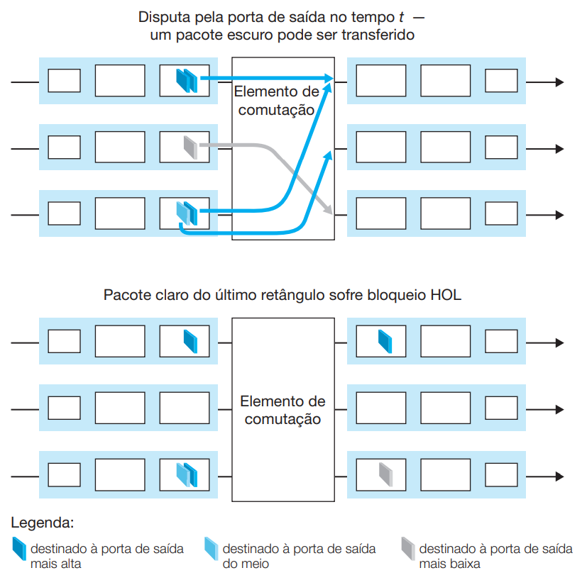
Repasse e Descarte de Pacotes

Slide 85
Repasse e Descarte de Pacotes
Esse fenômeno é conhecido como bloqueio de cabeça de fila ou “Head Of the Line – HOL Blocking”
Um pacote que está na fila de entrada deve esperar pela transferência através do elemento de comutação porque ele está bloqueado por um outro pacote na cabeça da fila
Isto demonstra que o comprimento da fila de entrada cresce sem limites, ou seja, teremos significativas perdas de pacotes

Slide 86
Repasse e Descarte de Pacotes

Slide 87
Obrigado!
Dúvidas?

